Slide 1
Технологии виртуализации

Slide 2
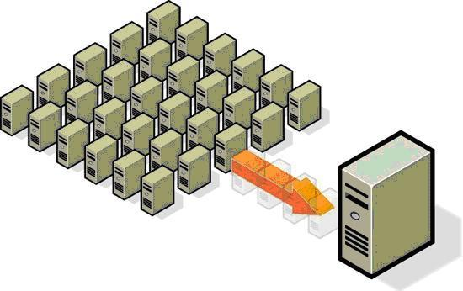
Виртуализация подразумевает запуск на одном физическом компьютере нескольких виртуальных компьютеров

Slide 3
Виртуализация (в широком смысле) - сокрытие настоящей реализации какого-либо процесса или объекта от истинного его представления для того, кто им пользуется.
Виртуализация призвана абстрагировать программное обеспечение от аппаратной части.
Виртуализация - абстракция вычислительных ресурсов и предоставление пользователю системы, которая "инкапсулирует" (скрывает в себе) собственную реализацию.

Slide 4
История
В 60-х годах прошлого века виртуализация представляла чисто научный интерес и была оригинальным решением для изоляции компьютерных систем в рамках одного физического компьютера.
В 1999 г. компания VMware представила технологию виртуализации систем на базе x86.
Позднее свои решения виртуализации представили компании Parallels, Oracle, Citrix Systems.
Microsoft вышла на рынок средств виртуализации в 2003 г. с приобретением компании Connectiх, выпустив свой первый продукт Virtual PC для настольных ПК

Slide 5
Достоинства технологий виртуализации
Эффективное использование вычислительных ресурсов
Сокращение расходов на инфраструктуру
Снижение затрат на программное обеспечение.
Повышение гибкости и скорости реагирования системы
Несовместимые приложения могут работать на одном компьютере
Повышение доступности приложений и обеспечение непрерывности работы предприятия
Возможности легкой архивации
Повышение управляемости инфраструктуры

Slide 6
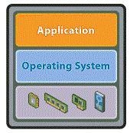
Виртуальная машина
Виртуальная машина – программная или аппаратная среда, которая скрывает настоящую реализацию какого-либо процесса или объекта от его видимого представления.
Виртуальная машина — это полностью изолированный программный контейнер, который работает с собственной ОС и приложениями, подобно физическому компьютеру.

Slide 7
Особенности виртуальных машин
Совместимость
Изолированность
Инкапсуляция
Независимость от оборудования

Slide 8
Разновидности виртуализации
виртуализация серверов (эмуляция оборудования, полная виртуализация и паравиртуализация)
виртуализация на уровне операционных систем,
виртуализация приложений,
виртуализация представлений.

Slide 9
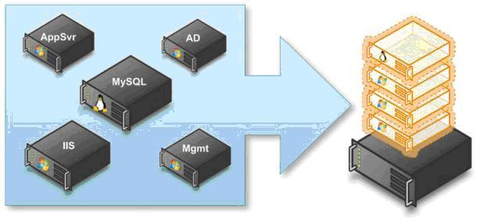
Виртуализация серверов
Виртуализация серверов подразумевает запуск на одном физическом сервере нескольких виртуальных серверов.
Типичные представители это продукты VMware (ESX, Server, Workstation) и Microsoft (Hyper-V, Virtual Server, Virtual PC).

Slide 10
Направления виртуализации серверной инфраструктуры
Эмуляция оборудования
поддержка неоднородных операционных сред (эмуляция оборудования, полная виртуализация и паравиртуализация)
поддержка однородных вычислительных сред (виртуализация на уровне ОС)

Slide 11
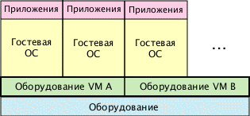
Эмуляция оборудования
Эмуляция оборудования использует VM, чтобы моделировать необходимые аппаратные средства

Slide 12
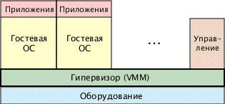
Полная виртуализация (Full, Native Virtualization)
Полная виртуализация использует гипервизор, чтобы разделять основные аппаратные средства
VMware Workstation, VMware Server (бывший GSX Server), Parallels Desktop, Parallels Server, MS Virtual PC, MS Virtual Server, Virtual Iron.

Slide 13
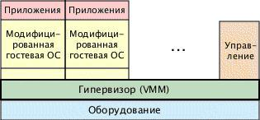
Паравиртуализация
Модификация ядра гостевой ОС выполняется таким образом, что в нее включается новый набор API, через который она может напрямую работать с аппаратурой, не конфликтуя с другими виртуальными машинами.
VMware ESX Server, Xen, Microsoft Hyper-V.

Slide 14
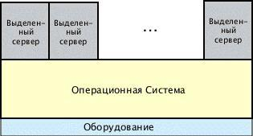
Виртуализация на уровне ядра ОС
Использование одного ядра хостовой ОС для создания независимых параллельно работающих операционных сред. Для гостевого ПО создается только собственное сетевое и аппаратное окружение.
Virtuozzo (для Linux и Windows), OpenVZ (бесплатный вариант Virtuozzo) и Solaris Containers.

Slide 15
Проекты виртуализации для Linux
Проект | Тип | Лицензия
Bochs | Эмуляция | LGPL
QEMU | Эмуляция | LGPL/GPL
VMware | Полная виртуализация | Проприетарное
z/VM | Полная виртуализация | Проприетарное
Xen | Паравиртуализация | GPL
UML | Паравиртуализация | GPL
Linux-VServer | Виртуализация уровня операционной системы | GPL
OpenVZ | Виртуализация уровня операционной системы | GPL
http://www.ibm.com/developerworks/ru/library/l-linuxvirt/index.html

Slide 16
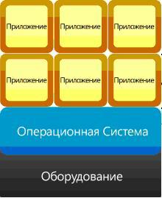
Виртуализация приложений
Виртуализация приложений подразумевает применение модели сильной изоляции прикладных программ с управляемым взаимодействием с ОС, при которой виртуализируется каждый экземпляр приложений, все его основные компоненты
Такой вариант виртуализации используется в Sun Java Virtual Machine, Microsoft Application Virtualization (ранее называлось Softgrid), Thinstall (в начале 2008 г. вошла в состав VMware), Symantec/Altiris.

Slide 17
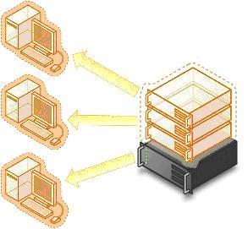
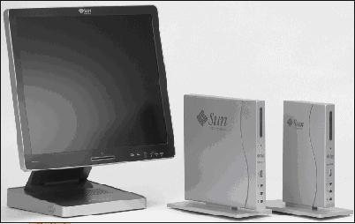
Виртуализация представлений (рабочих мест)
Виртуализация представлений подразумевает эмуляцию интерфейса пользователя.
Virtual Desktop Infrastructure (VDI),
Терминал Sun Ray

